Slide 1
Школьная летопись – назад в будущее
Н.А. Шулгина

Slide 2
1 раздел летописи:
История школы в 20-30-е года.
Школа была основана открыта в 1923 году как школа с 3-летним образованием. Школа находилась в жилом доме, принадлежащем ранее Мальцеву Якову Степановичу, ушедшему в 1921 году в белую банду. Дом был изъят в распоряжение сельсовета, затем отдан под школу.
Первым учителем в школе была Белоусова Ирина Константиновна, а первыми учениками - Лебедев Георгий Сергеевич, Пономарев Алексей Сергеевич, Хухоров Андрей Егорович.
4-летнее образование введено в 1926 году.

Slide 3
В 1927-м построена типовая школа (впоследствии переведена в интернат).
В школе были две классные комнаты и квартира для учителя. Заведующей была Шурыгина Наталья Максимовна, вторым учителем - Пономарева Антонина Андреевна, ныне проживающая в г.Ялуторовске. Липы растущие возле интерната, посажены руками Натальи Максимовны в 1928 году.

Slide 4
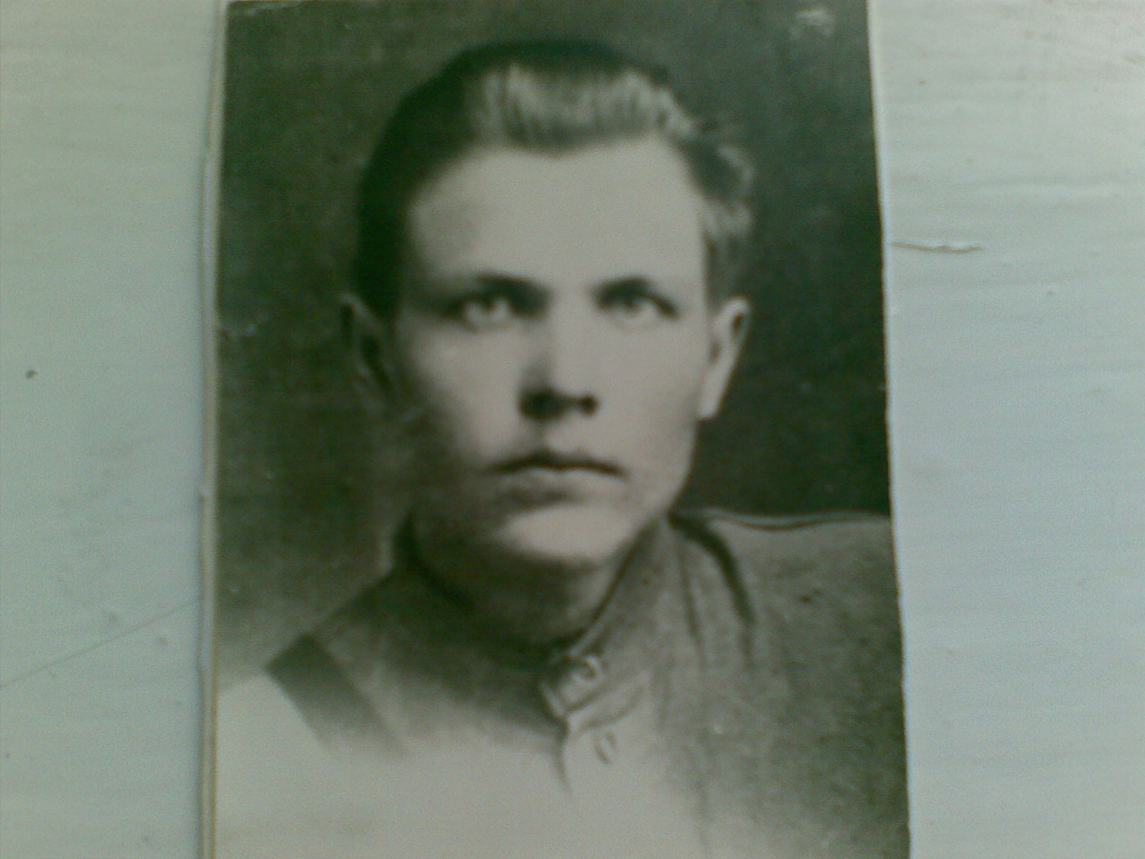
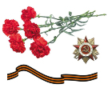
2 раздел летописи:
Великая Отечественная война.
Быструшкин Константин Сергеевич
родился 18 марта 1924 года в селе Лузино Омской области. Ушел на фронт в конце июня 1941 года добровольцем, семнадцатилетним юношей. Гвардии младший лейтенант истребительно-противотанкового артиллерийского полка Юго-Западного фронта. Был тяжело ранен в борьбе с фашистскими захватчиками на Курской дуге в 1943 году. Воевал до Победы. Награжден орденом Красной Звезды, медалью «За отвагу», «За взятие Берлина». После войны работал учителем в селе Лузино Омской Области. С 1969 года – директором, учителем биологии Коктюлской школы. Константин Сергеевич был строг, справедлив и честен, с ним было тепло и уютно. Его любили все учащиеся, учителя, односельчане.

Slide 5
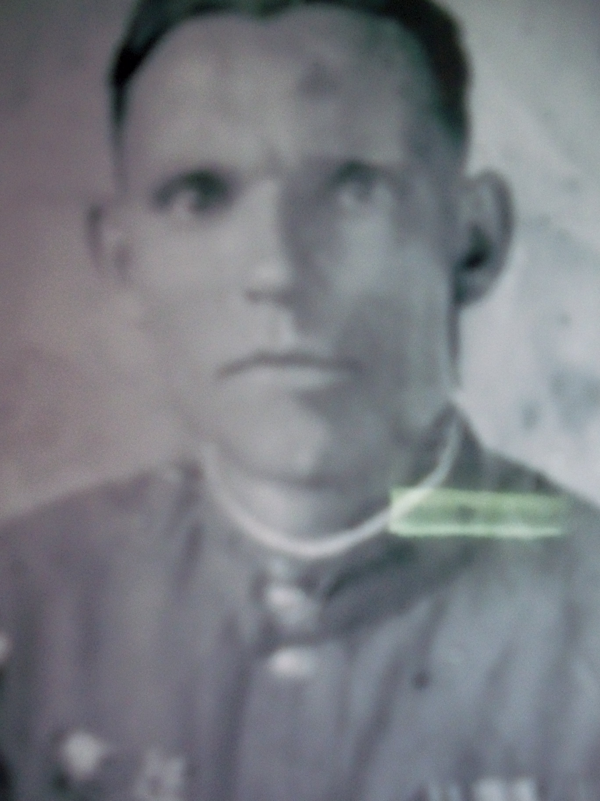
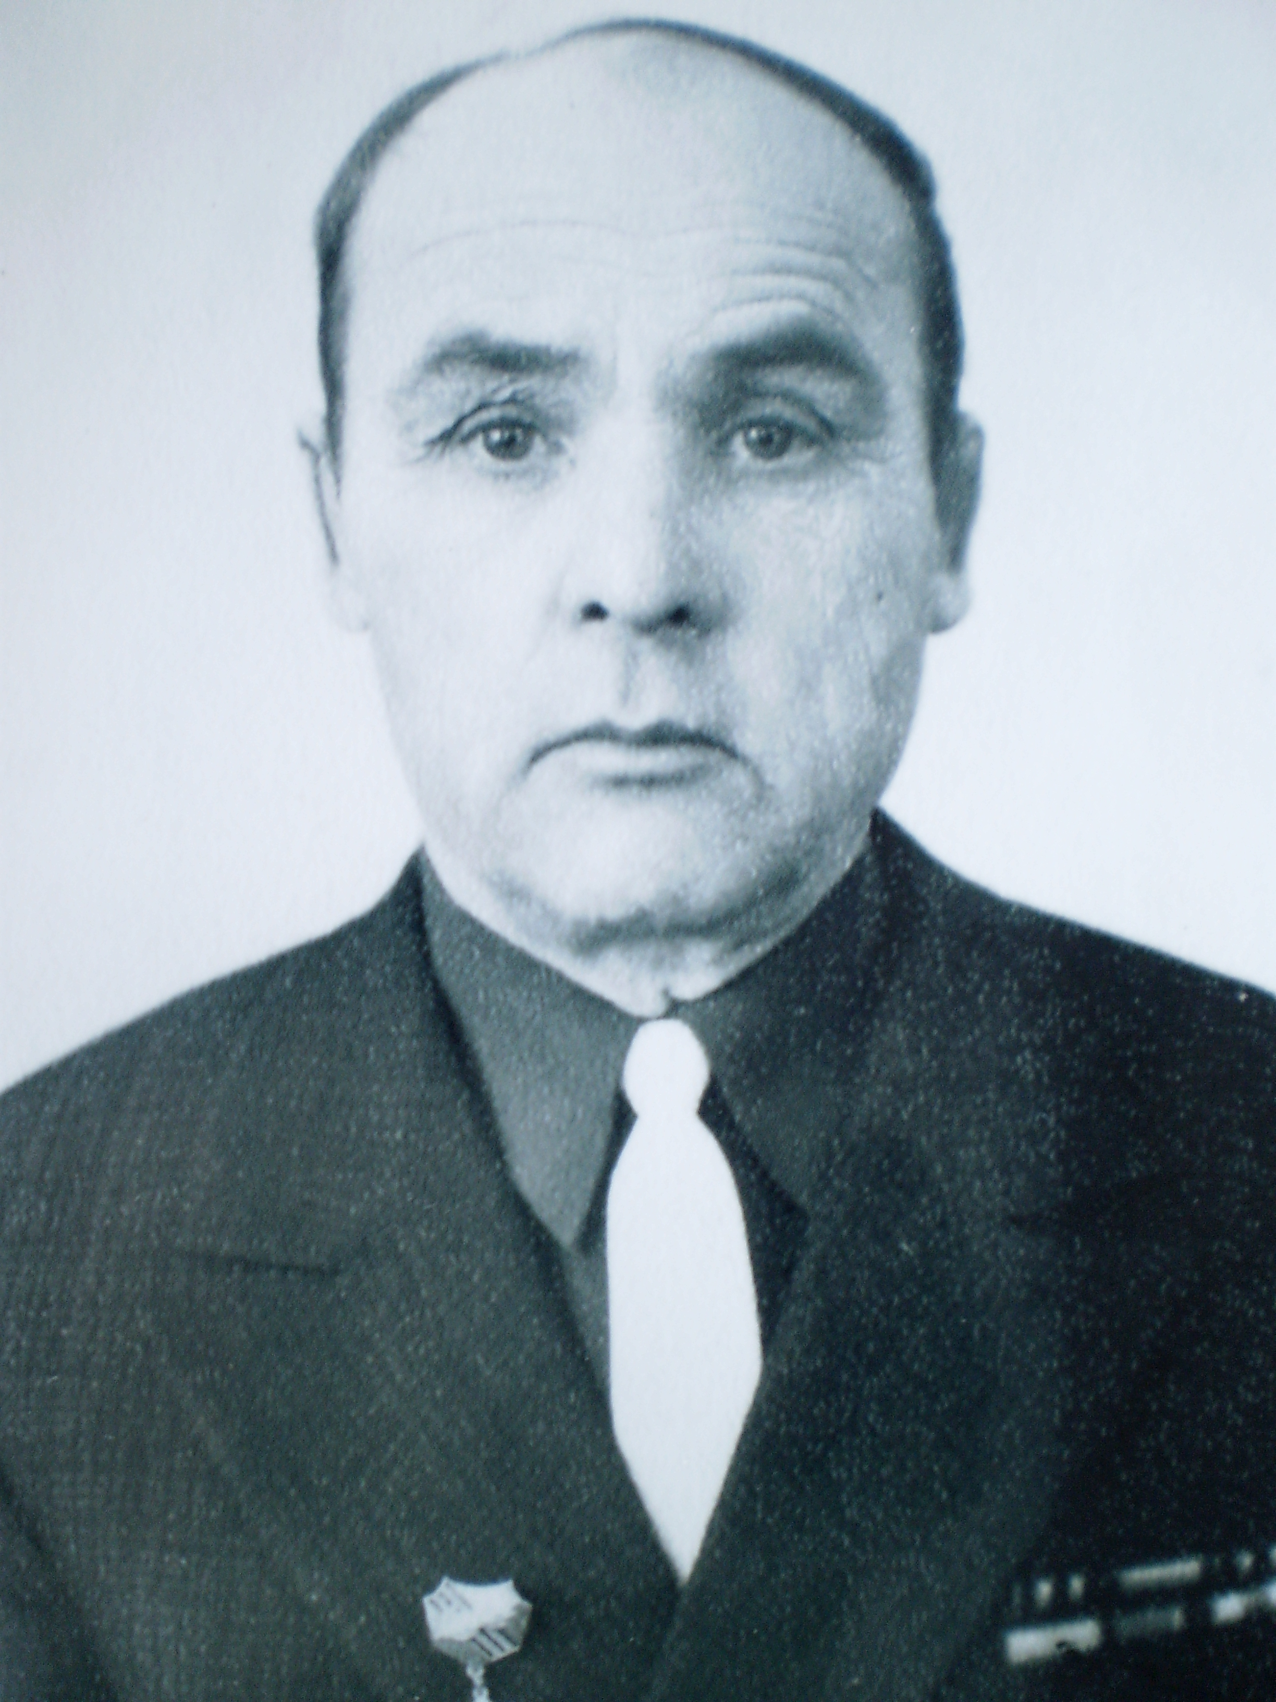
Великая Отечественная война.
Крашенинников Аркадий Александрович Родился 03 марта 1917г. в с. Красногорское, Упоровского района. 1940-1945гг. служба в рядах Красной Армии. 1941-1945гг. участник Великой Отечественной войны. Награждён орденом Красной Звезды, орденом «Отечественной войны 2 степени», медалями «За взятие Берлина», «За взятие Варшавы». С 1948 – 1964г. работал учителем начальных классов Коктюльской начальной школы. Умер в 1964г.
Тараканов Михаил Павлович
Родился 06 ноября 1917г. в Упоровском районе. С 1941 по 1945г. участник Великой Отечественной войны. Был в составе первого Украинского фронта разведчиком. Тяжело ранен, лежал в госпитале.
Награждён орденом Красной Звезды, орденом «Отечественной войны 2 степени». Работал учителем физики в Коктюльской школе с 1968 по 1978гг. Умер в 1987г.

Slide 6
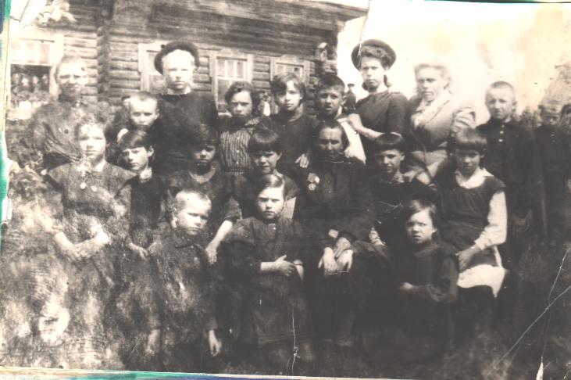
3 раздел летописи:
История школы в 50-60-е года
Семилетка открыта в 1950 году.
Учителя - Шурыгина Муза Зосимовна, Зуева Августа Ивановна, Остроумова Вера Петровна. Крашенинников А.А., Крашенинникова М.А.

Slide 7

4 раздел летописи
Мы из времени семидесятых.
Черно-белые фото разложим свои,
Где мы юны, здоровы, беспечны,
Где ещё предстоящие в жизни бои —
За горами, а жизнь — бесконечна.

Slide 8
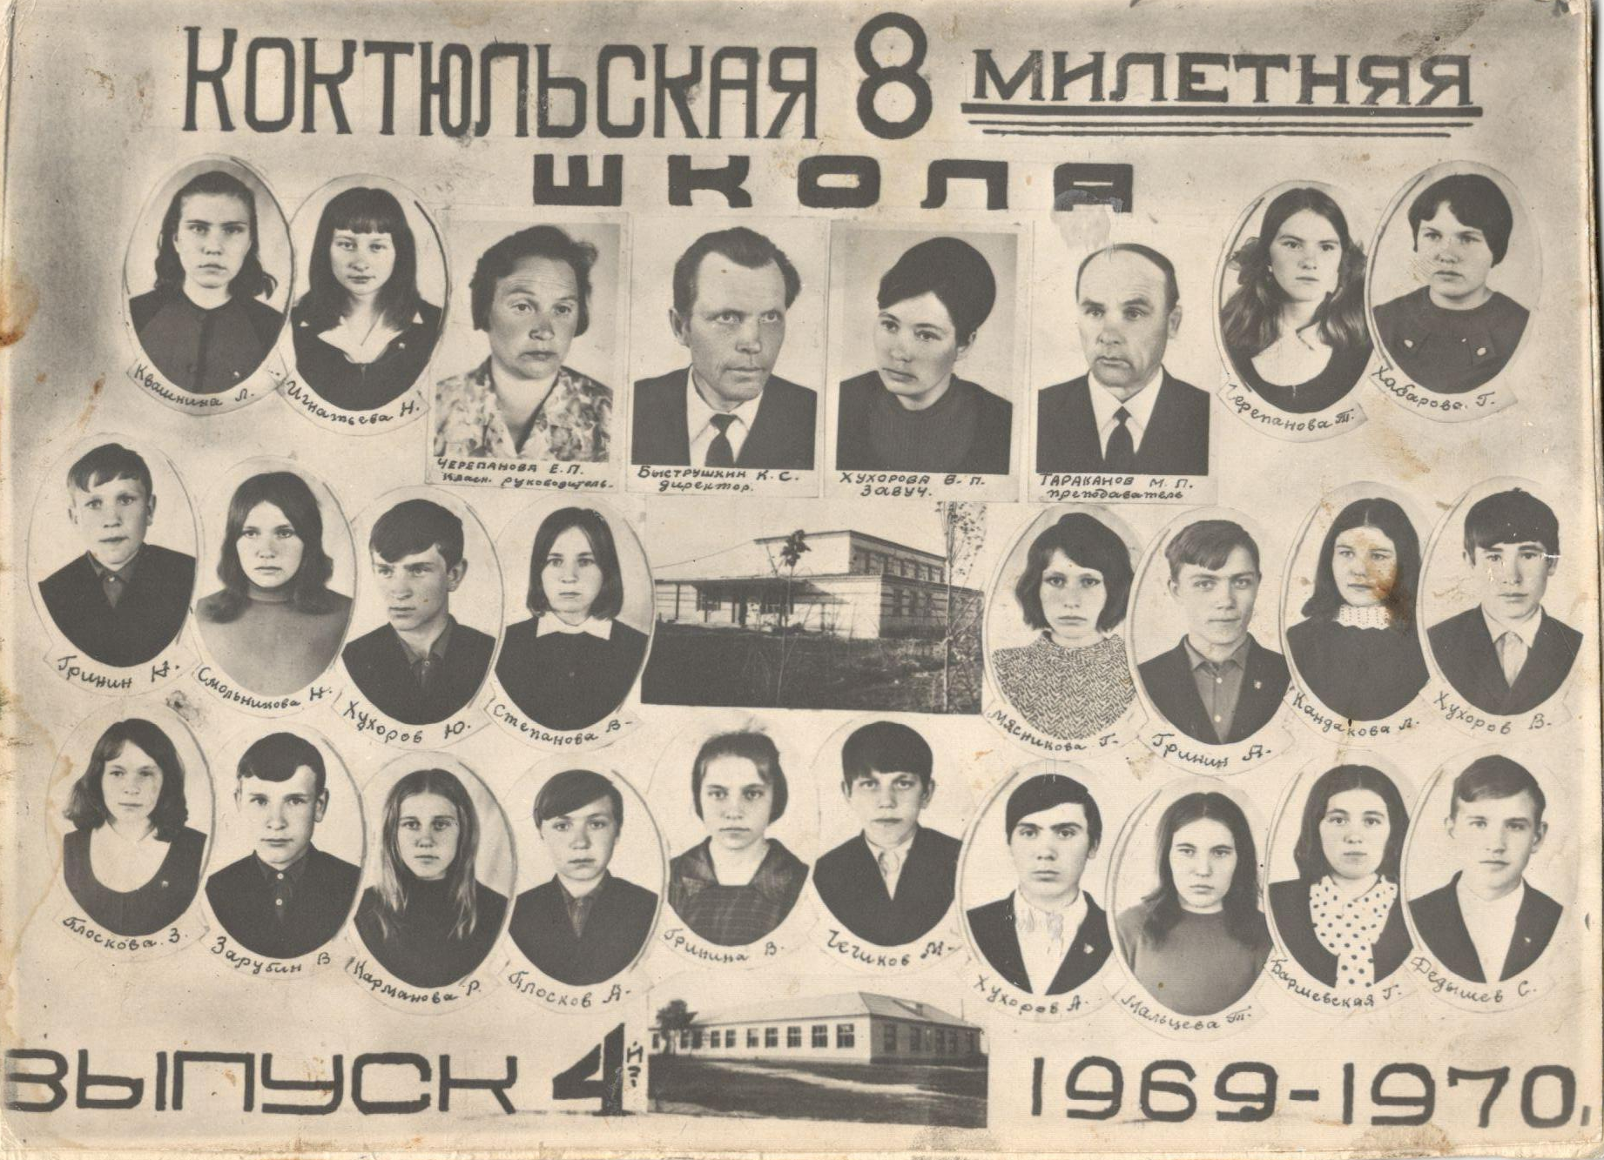

Slide 9
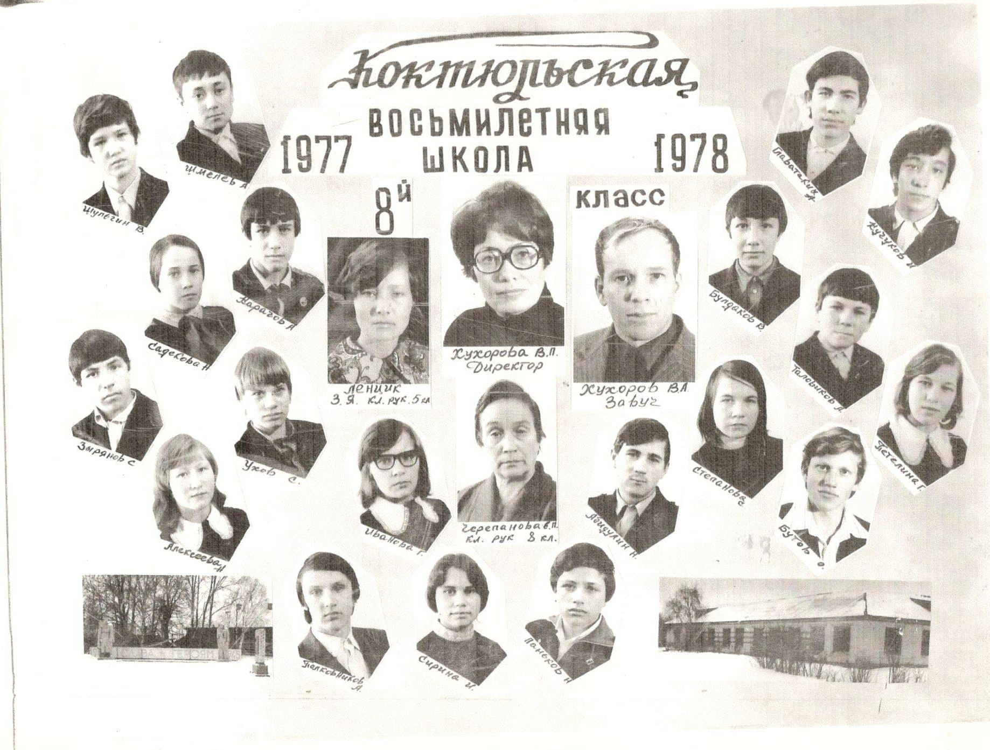

Slide 10
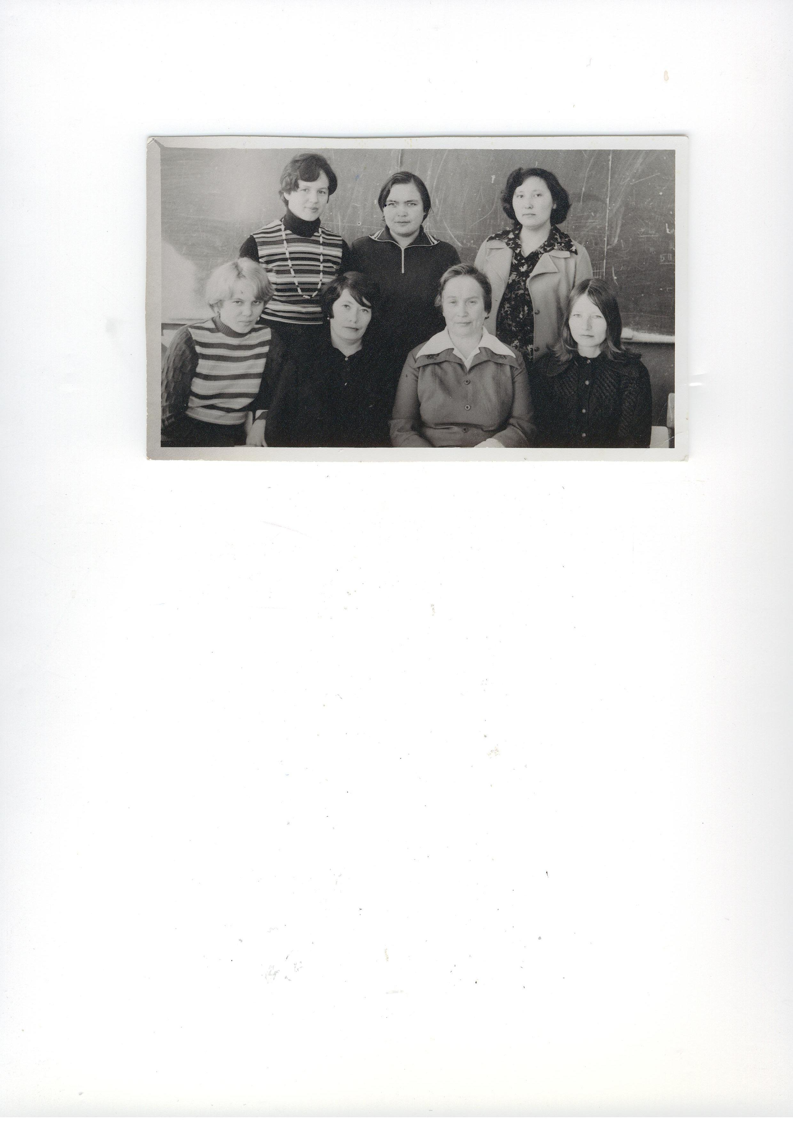
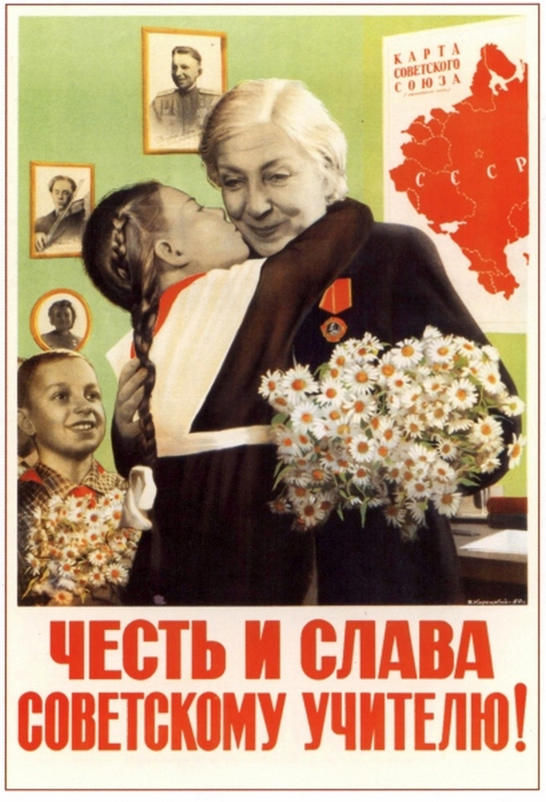
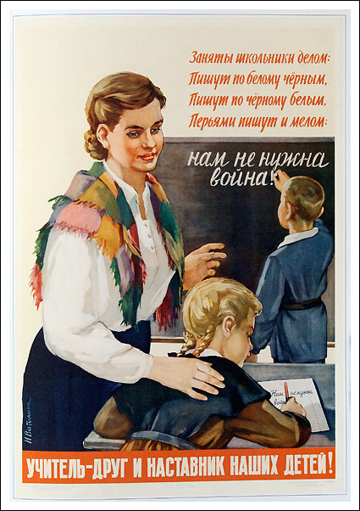
«Педагоги – вторые родители»
Пониманье приходит со временем:
«Педагоги – вторые родители»
Ах какой же ценою мучительной,
Гордо носите звание учителя!

Slide 11

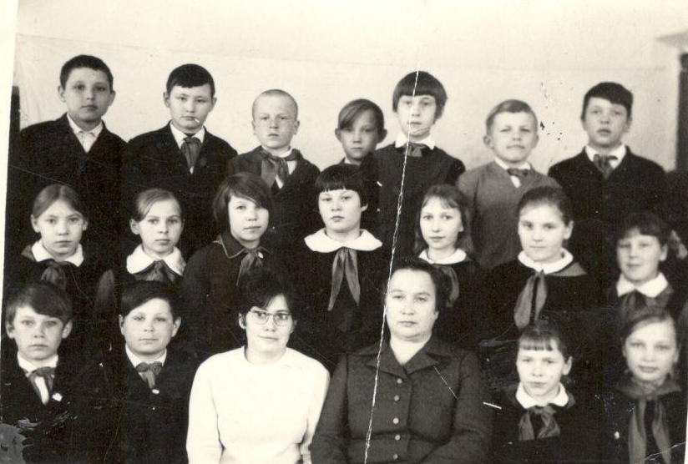

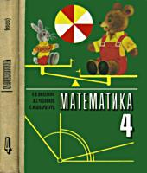


Школьные годы
Синие костюмы для мальчиков, коричневые платья для девочек. К коричневым платьям полагался в будни — черный фартук, в праздники — белый.

